Slide 1
RapidMiner 分析環境建置
主題 1
RapidMiner教育授權及簡介
軟體安裝及環境設定

Slide 2
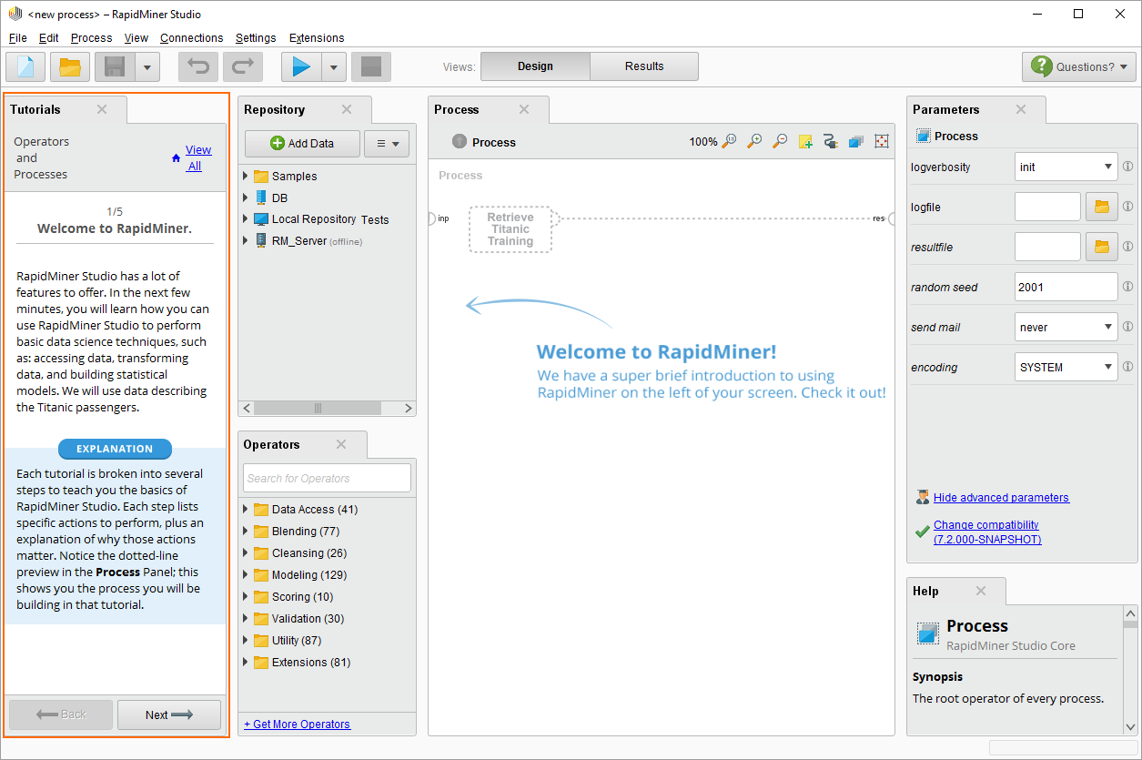
RapidMiner 簡介
RapidMiner 是世界領先的數據挖掘軟體，有著先進技術
應用介紹：RapidMiner具有豐富數據挖掘分析和演算法功能，常用於解決各種的商業關鍵問題，如行銷回應率、客戶細分、客戶忠誠度及終身價值、資產維護、資源規劃、預測性維修、品質管理、社交媒體監測和情感分析等典型商業案例
產品特點：拖曳建模，自帶1500多個函數，無需編程，簡單易用。同時也支持各常見程式語言編寫，以符合工程師個人習慣和實現更多功能
登錄帳戶和密碼，進入RapidMiner介面

Slide 3
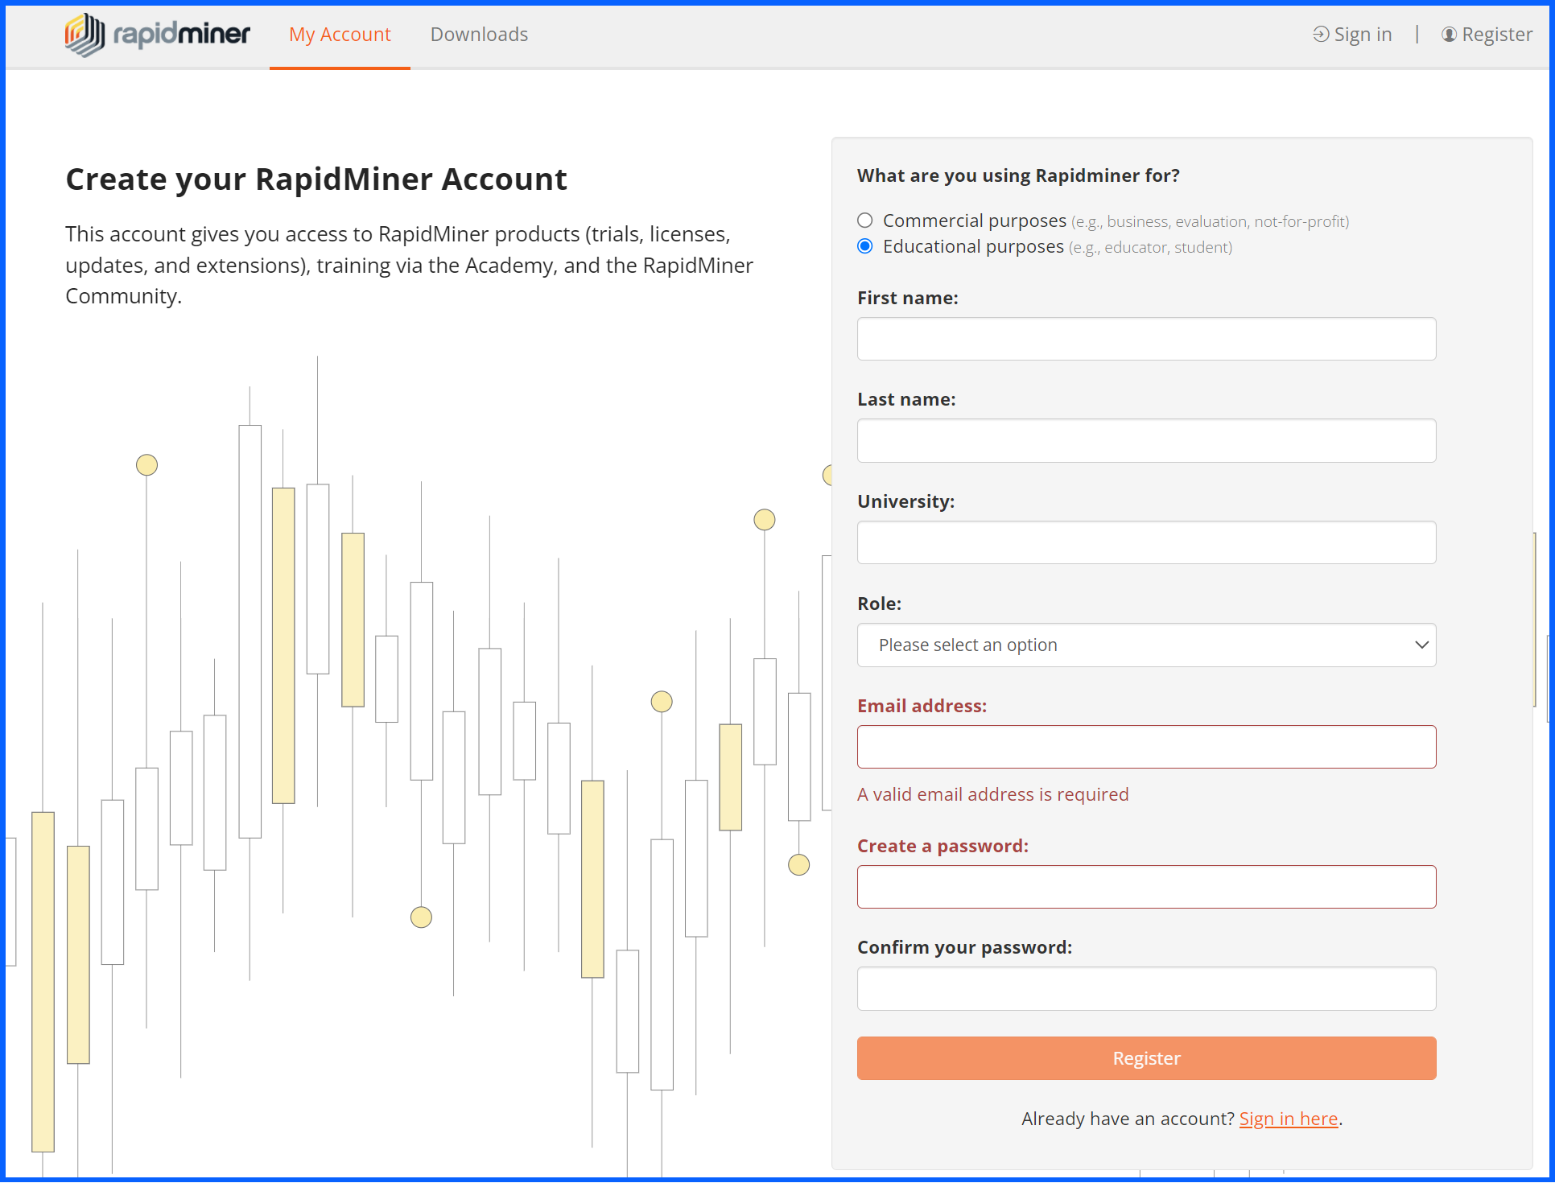
RapidMiner 教育授權
註冊帳戶
首先登錄官網 https://rapidminer.com，用姓名、學校的電子信箱、帳號密碼來註冊帳戶
教育權限
Account Organization 需要填寫 Educational，然後就可以有1年的使用資格（可以使用全部功能），到期後再重新申請即可
登錄帳戶和密碼，進入RapidMiner介面

Slide 4
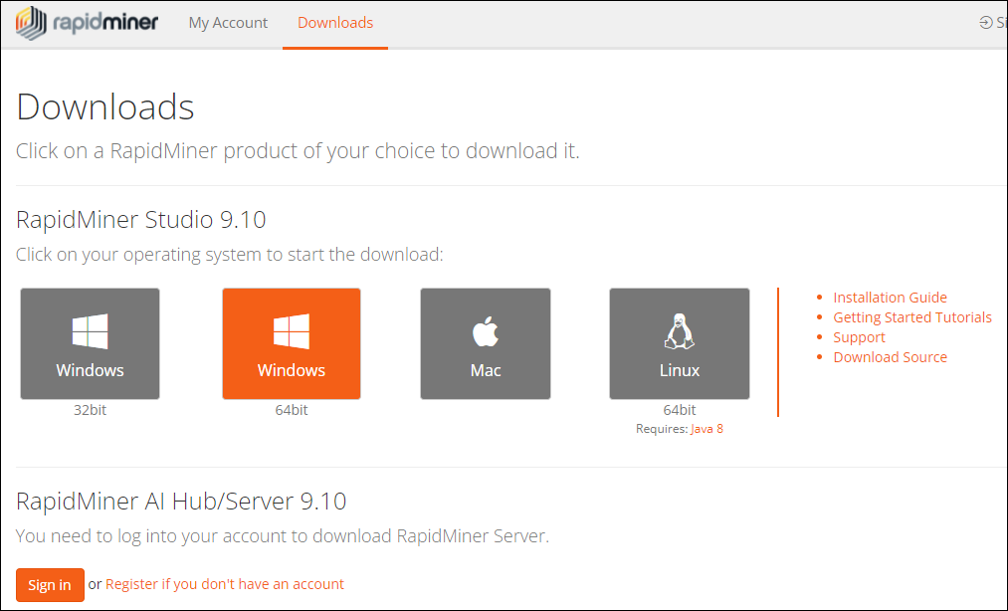

RapidMiner 安裝
1. 下載RapidMiner
下載網址：https://my.rapidminer.com/nexus/account/index.html#downloads

Slide 5
RapidMiner 安裝
2. 需註冊帳號
進入新增個人帳戶資訊介面
建立帳戶資訊

Slide 6
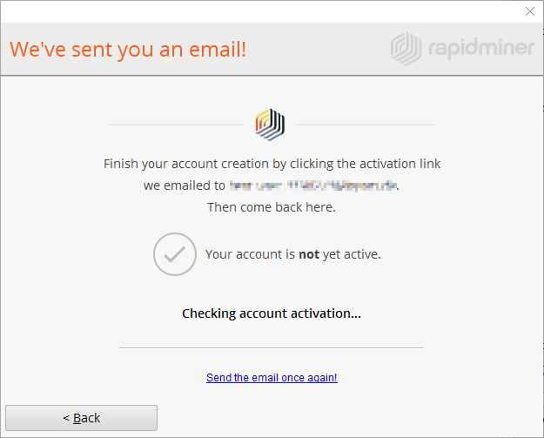
RapidMiner 安裝
3. 電子信箱驗證帳戶資訊
建立帳號後，需至填寫的電子信箱收取驗證信件
驗證電子信箱後即可完成安裝步驟

Slide 7
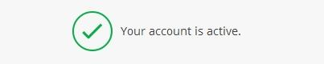
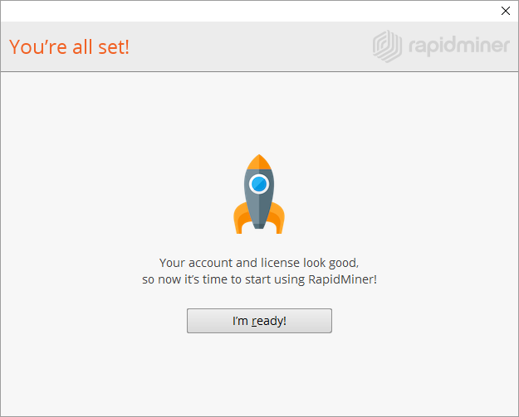
RapidMiner 安裝
4. 信箱驗證通過，成功建立帳號
建立帳號後，需至填寫的電子信箱收取驗證信件
Email驗證成功，完成安裝步驟

Slide 8
RapidMiner 安裝
5. 登錄帳戶和密碼
進入RapidMiner介面
登錄帳戶和密碼，進入RapidMiner介面

Slide 9
數據分析專案初體驗
主題 2
資料前處理
第一個數據分析專案

Slide 10
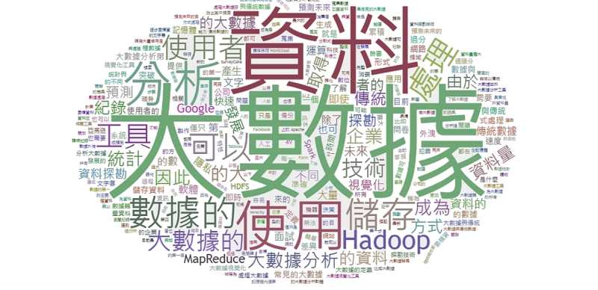

資料來源-大數據猜測

Slide 11





資料來源
Kaggle
DataCastle
Data.world
OODATA
政府開放資料平臺

Slide 12
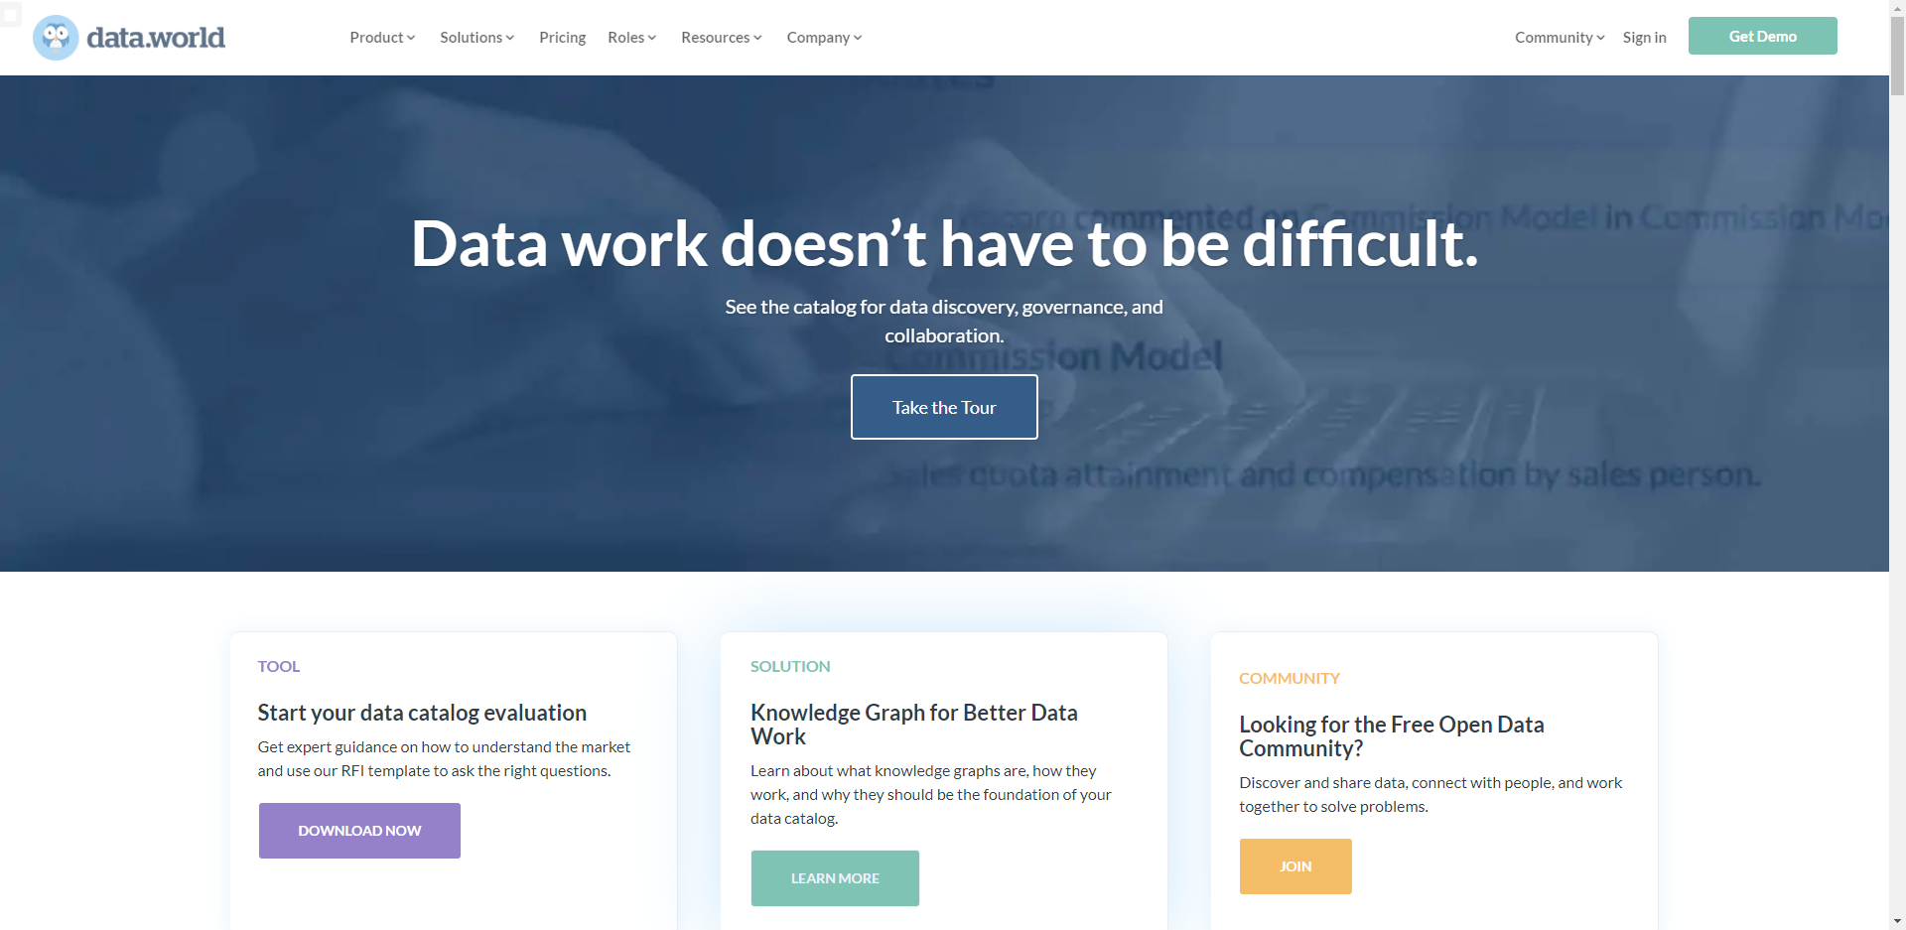
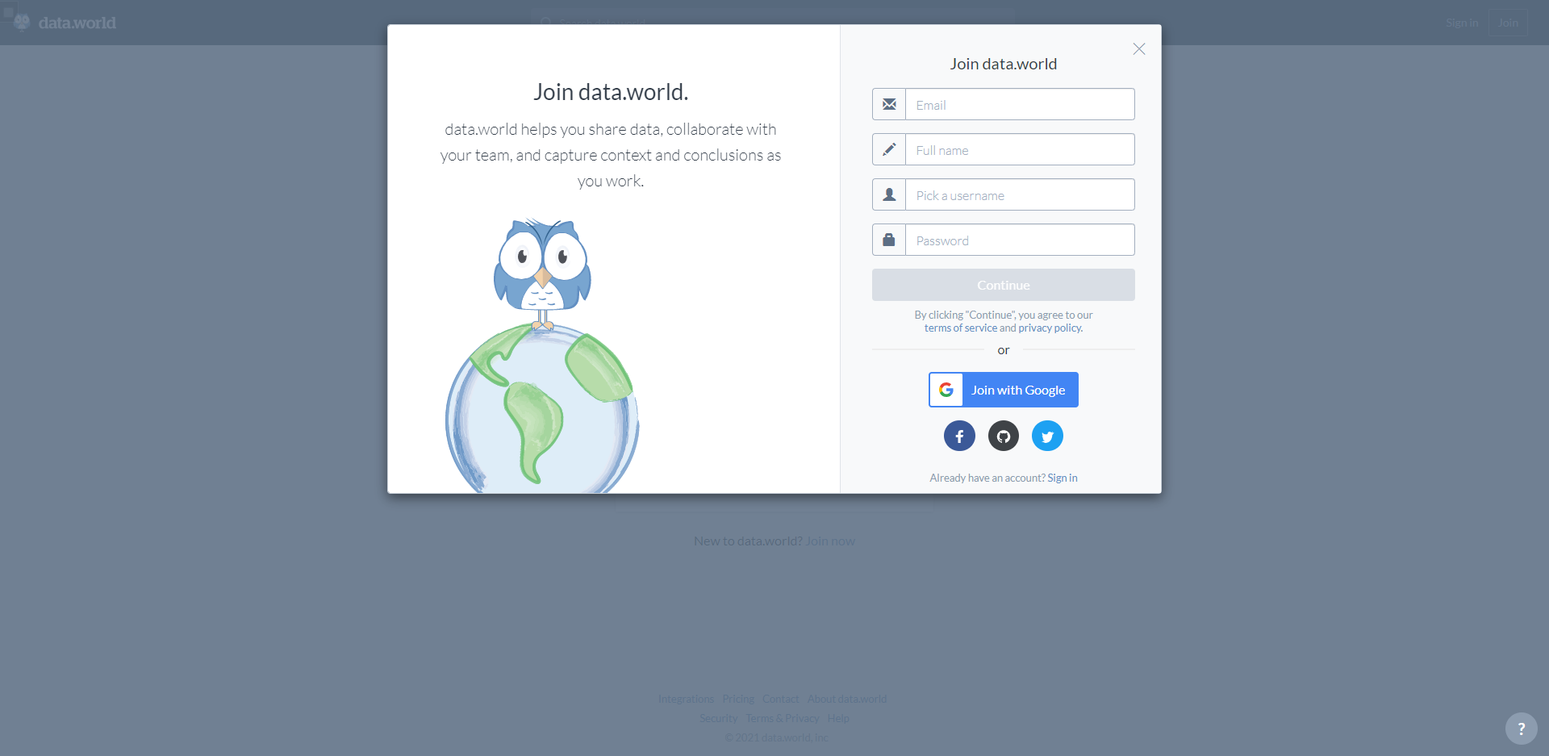
資料來源

Slide 13
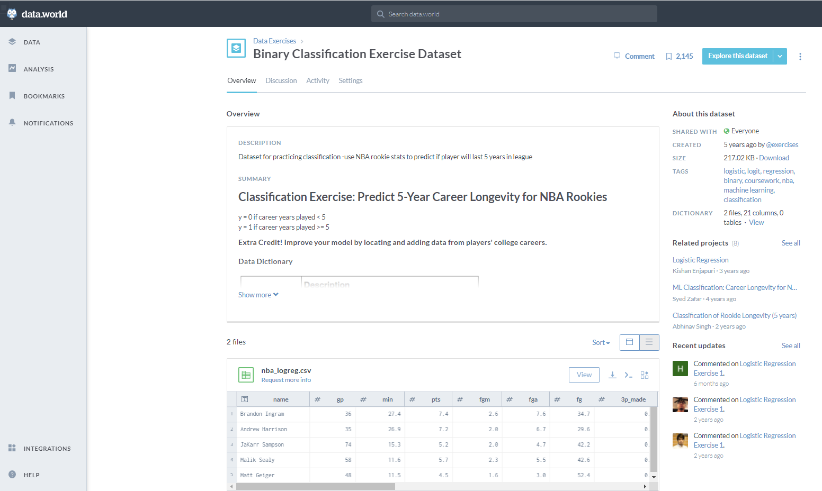

資料來源

Slide 14
資料集介紹
資料數值皆經由轉換，非真實原值
欄位名稱 | 欄位描述 | 欄位名稱(中文)
Name | Name | 名字
GP | GamesPlayed | 上場次數
MIN | MinutesPlayed | 平均上場時間
PTS | PointsPerGame | 平均每場得分
FGM | FieldGoalsMade | 進球數
FGA | FieldGoalAttempts | 投籃出手次數
FG% | FieldGoalPercent | 投籃命中率
3P Made | 3PointMade | 三分球命中數
3PA | 3PointAttempts | 三分球出手次數
3P% | 3PointAttemptsPercent | 三分球命中率

Slide 15
資料集介紹
欄位名稱 | 欄位描述 | 欄位名稱(中文)
FTM | FreeThrowMade | 罰球進球數
FTA | FreeThrowAttempts | 罰球出手次數
FT% | FreeThrowPercent | 罰球命中率
OREB | OffensiveRebounds | 進攻籃板
DREB | DefensiveRebounds | 防守籃板
REB | Rebounds | 籃板球
AST | Assists | 場均助攻
STL | Steals | 場均抄截
BLK | Blocks | 阻攻
TOV | Turnovers | 每場比賽失誤
TARGET_5Yrs | Outcome:1 if career length >=5 yrs, 0 if <5... | 是否能夠撐過五個賽季

Slide 16

使用軟體
專門用於資料分析的軟體
包含：資料前處理、資料視覺化、建立分析模型、模型評估等作業

Slide 17
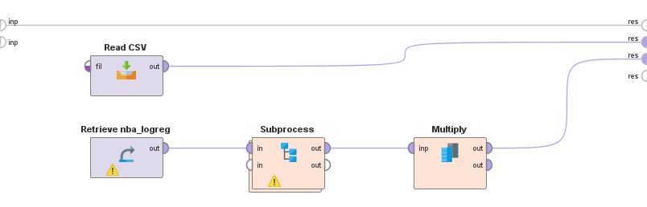
資料前處理 - 總流程圖
子流程

Slide 18
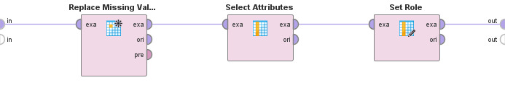
資料前處理 - 子流程

Slide 19
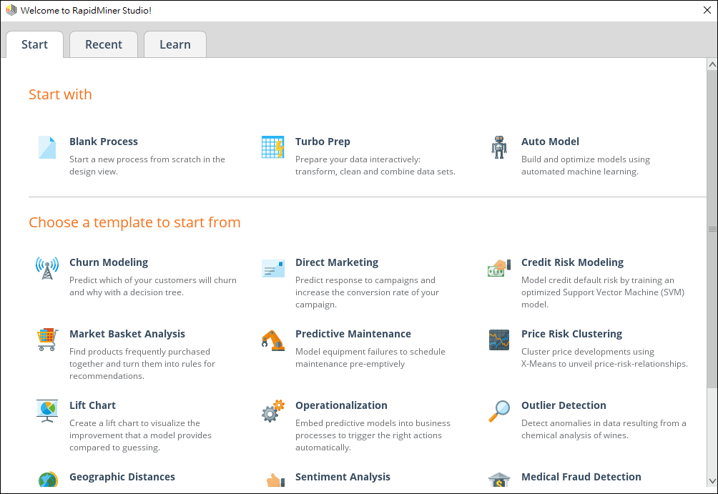
資料前處理 - 建立新檔案
新建空白流程專案

Slide 20
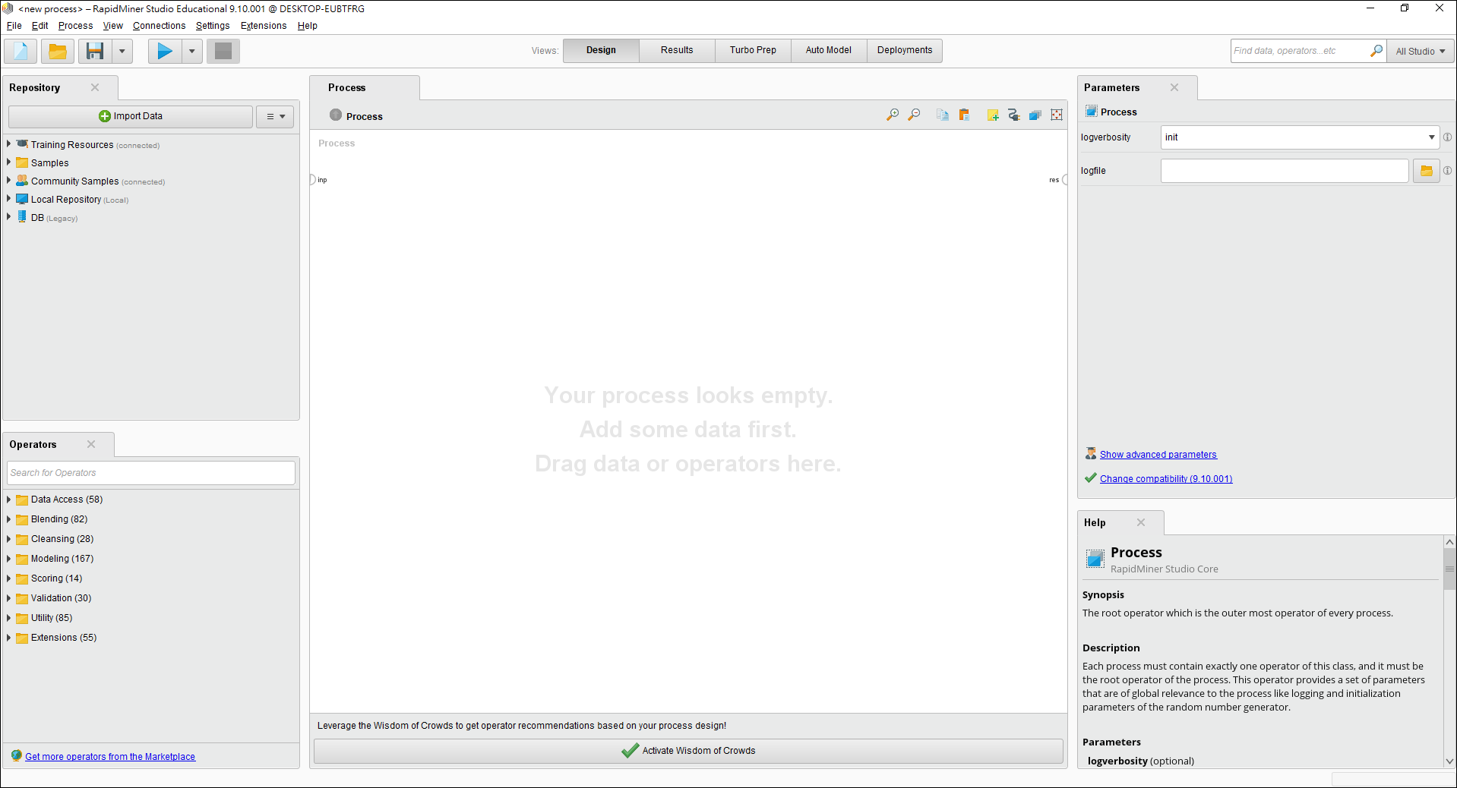
資料前處理 - 介面介紹 1
A.功能列
B.儲存、
開啟檔案
E.工具中需設定數的欄位
F.工具的詳細說明
D. Process區塊： 放置、相連小工具的地方
C.資料分析流程中，
會使用到的工具

Slide 21
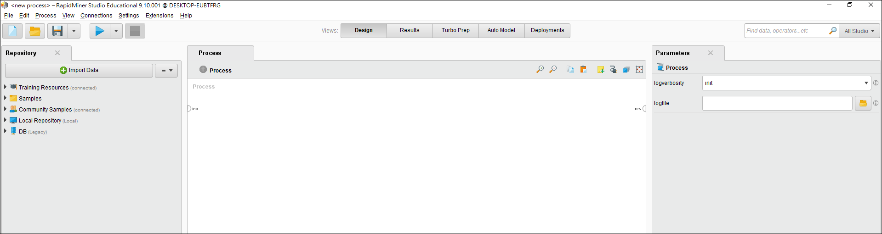
資料前處理 - 介面介紹2
執行流程、停止流程
基本的新增流程、開啓舊流程、儲存流程以及動作復原
設計流程、查看結果

Slide 22
資料前處理 - 常見的資料型態
常見的資料型態 | RapidMiner 資料型態 | 範例
int | integer | 10
float | real | 10.0
boolean | binominal | True, False,1,0
string | polynomial | “10”,”十”,”Ten”

Slide 23
資料前處理 - 匯入資料的三種方式
CSV
Input
Repository

Slide 24
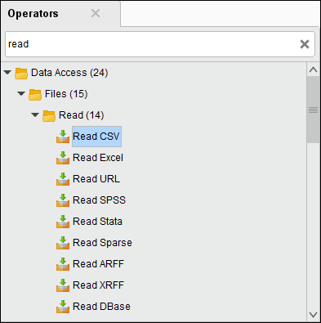
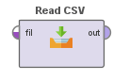
資料前處理 - CSV
CSV | Input | Repository
在Data Access
→Files → Read資料夾 →找到Read CSV 工具
以拖曳的方式，將它拉到「Process」區塊中

Slide 25
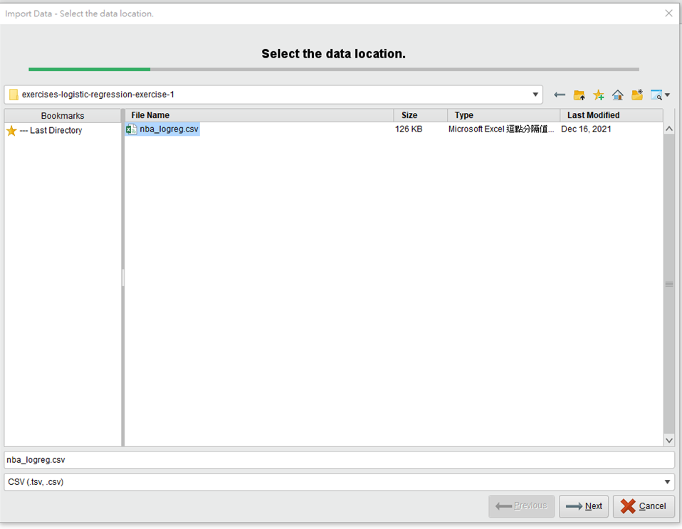
資料前處理 - CSV
CSV | Input | Repository
找到儲存檔案的位置並匯入 → (nba_logreg.csv)

Slide 26
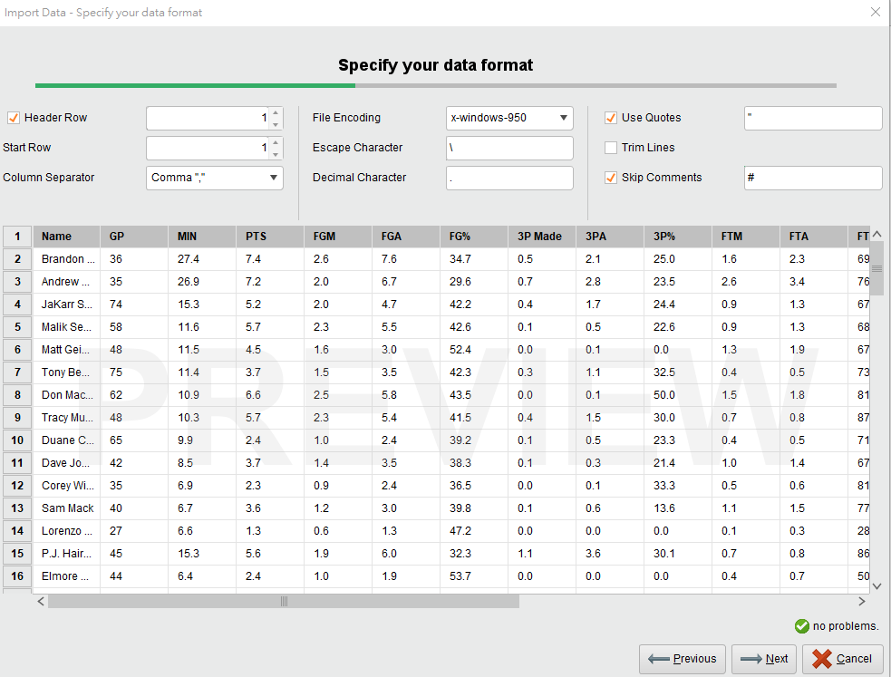
資料前處理 - CSV
CSV | Input | Repository
檔案格式若為CSV檔 分隔符號則為”, ”

Slide 27
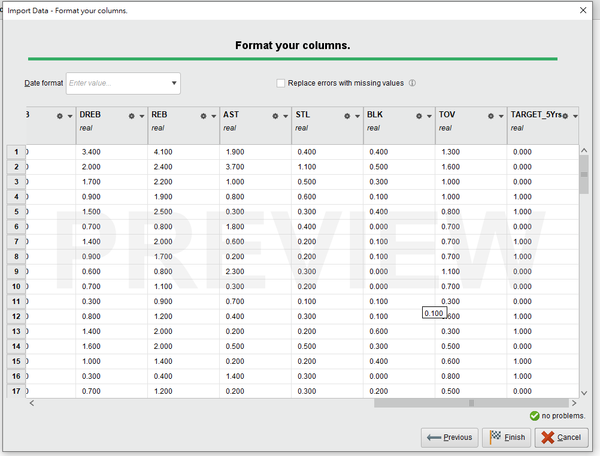
資料匯入時該注意的問題
CSV | Input | Repository
有時候需要針對欄位特別設定，由此例來説特別注意最後的TAEGRT_5Yrs欄位，我們必須將此欄位改成[二元(binominal)]形態，之後在按下 Next
TAEGRT_5Yrs欄位的意義代表[可以]在NBA生存五年以上或[不可以]在NBA生存超過五年，也就是說只會有1或者是0這兩種可能性，屬於[二元形態]，因此我們更換爲[binominal]

Slide 28
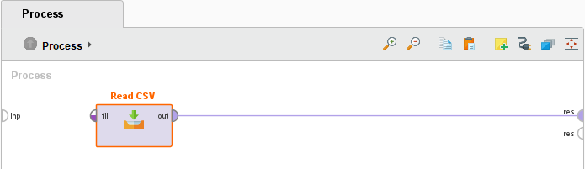
資料前處理 - CSV
CSV | Input | Repository
將「Read CSV」的右側輸出接點，連到整個Process區塊的右方res接點
按下「執行流程」
3
1
2

Slide 29
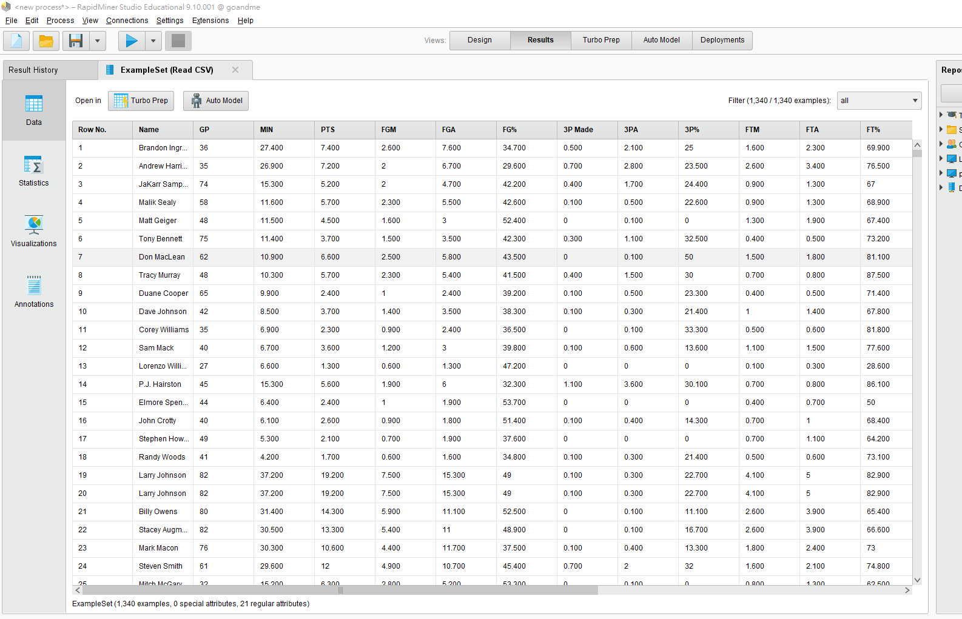
資料前處理 - CSV
CSV | Input | Repository
由1340個球員資料組成，並且擁有21個變數

Slide 30
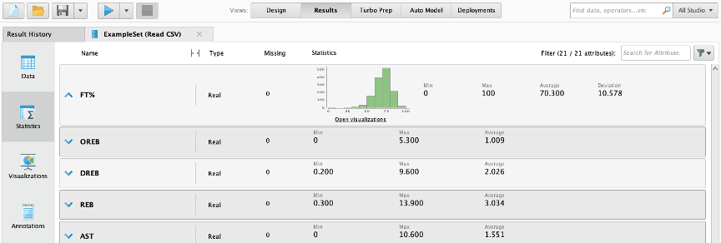
資料前處理 - CSV
CSV | Input | Repository
1

Slide 31
資料前處理 - CSV
CSV | Input | Repository
FT%為球員的罰球命中率
由圖所示可知1340個球員中的命中率分佈狀態

Slide 32
資料前處理 - 匯入資料的三種方式
CSV
Input
Repository

Slide 33
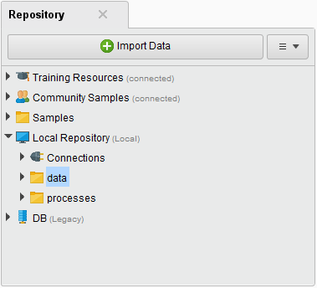
資料前處理 - Input
CSV | Input | Repository
點選Import Data匯入資料到RapidMiner中

Slide 34
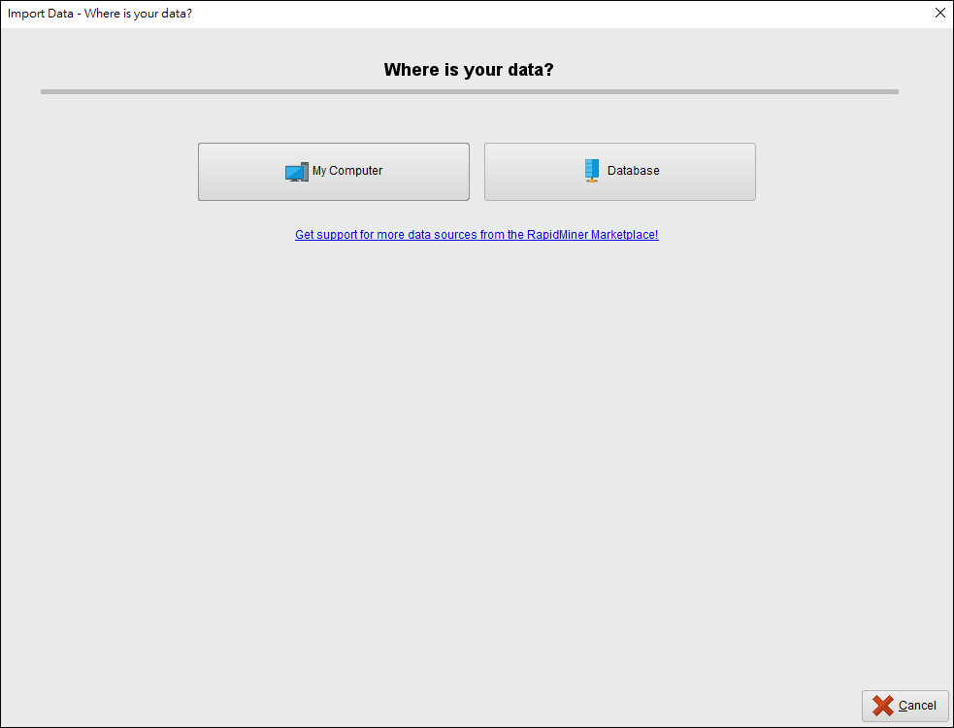
資料前處理 - Input
CSV | Input | Repository
選擇從My Computer 匯入資料

Slide 35
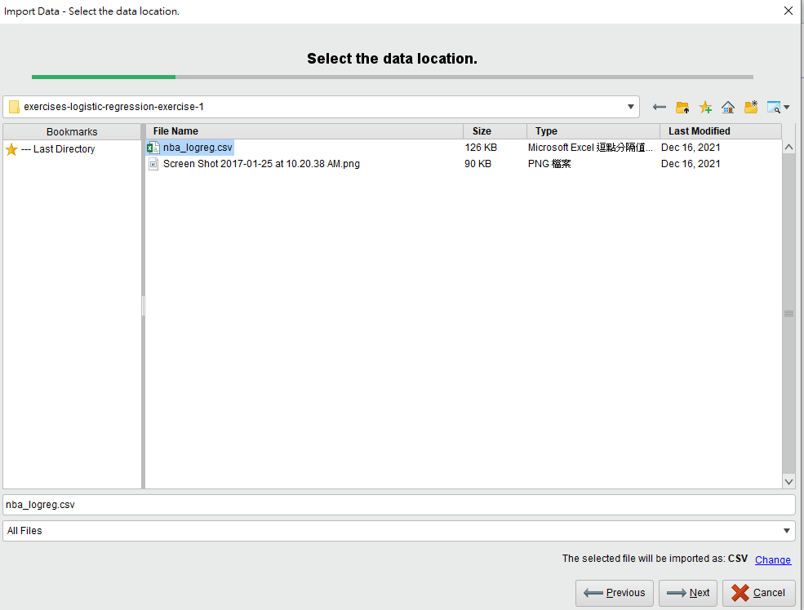
資料前處理 - Input
CSV | Input | Repository
選定資料集→(nba_logreg.csv)

Slide 36
資料前處理 - Input
CSV | Input | Repository
檔案格式若為CSV檔 分隔符號則為”, ”

Slide 37
資料匯入時該注意的問題
CSV | Input | Repository
有時候需要針對欄位特別設定，由此例來説特別注意最後的TAEGRT_5Yrs欄位，我們必須將此欄位改成[二元(binominal)]形態，之後在按下 Next
TAEGRT_5Yrs欄位的意義代表[可以]在NBA生存五年以上或[不可以]在NBA生存超過五年，也就是說只會有1或者是0這兩種可能性，屬於[二元形態]，因此我們更換爲[binominal]

Slide 38
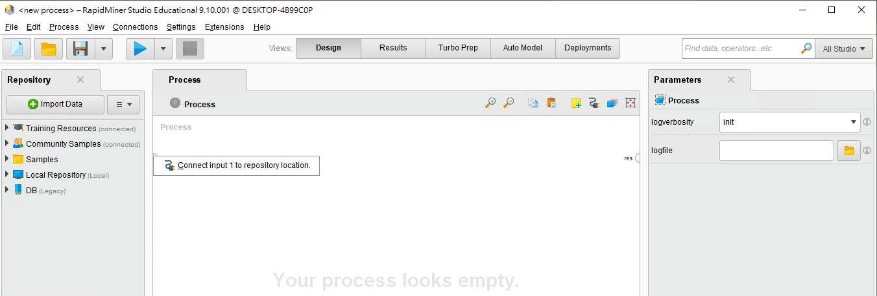

資料前處理 - Input
CSV | Input | Repository
按右鍵

Slide 39
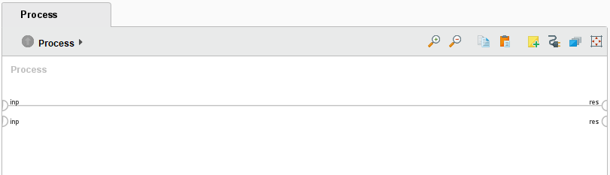
資料前處理 - Input
CSV | Input | Repository
將inp連到整個Process區塊的右方res接點

Slide 40
資料前處理 - Input
CSV | Input | Repository
由1340個球員資料組成，並且擁有21個變數

Slide 41
資料前處理 - 匯入資料的三種方式
CSV
Input
Repository

Slide 42
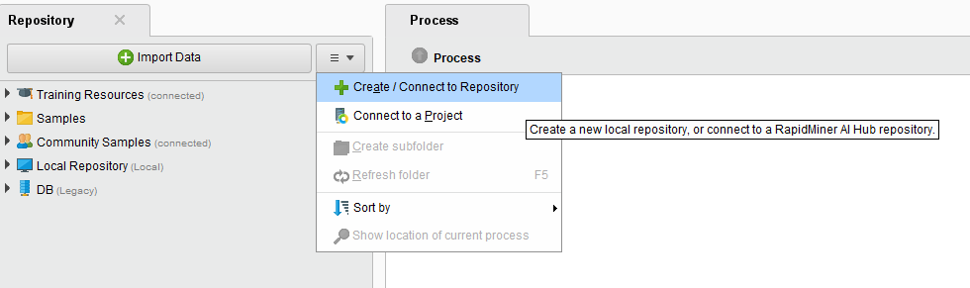
資料前處理 - Repository
CSV | Input | Repository
新增Repository

Slide 43
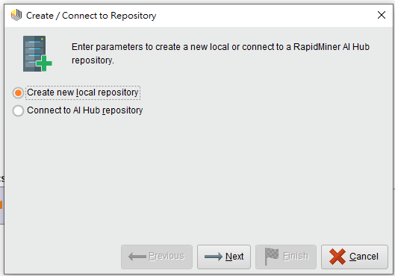

資料前處理 - Repository
CSV | Input | Repository
建立本地端（Local）的Repository

Slide 44
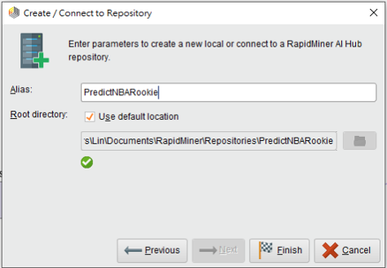
資料前處理 - Repository
CSV | Input | Repository
設定Repository名稱並按下Finish

Slide 45
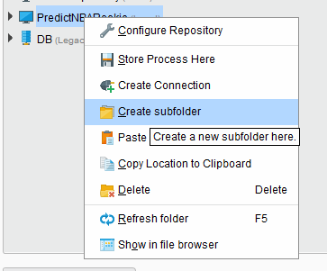
資料前處理 - Repository
CSV | Input | Repository
在指定的Repository路徑下新增資料夾

Slide 46
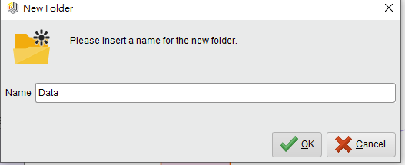
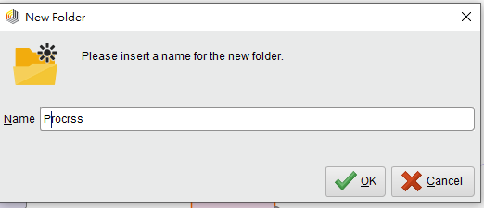
資料前處理 - Repository
CSV | Input | Repository
新增「Data（資料）」資料夾
新增「Process（流程）」資料夾

Slide 47
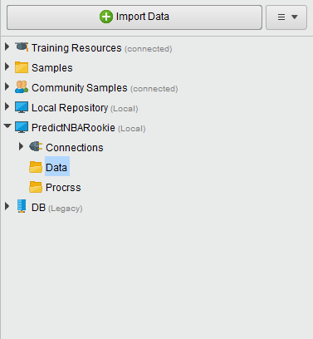
資料前處理 - Repository
CSV | Input | Repository
點選Import Data匯入資料到RapidMiner中

Slide 48
資料前處理 - Repository
CSV | Input | Repository
選擇從My Computer 匯入資料

Slide 49
資料前處理 - Repository
CSV | Input | Repository
選定資料集→(nba_logreg.csv)

Slide 50
資料前處理 - Repository
CSV | Input | Repository
檔案格式若為CSV檔 分隔符號則為”, ”

Slide 51
資料匯入時該注意的問題
CSV | Input | Repository
有時候需要針對欄位特別設定，由此例來説特別注意最後的TAEGRT_5Yrs欄位，我們必須將此欄位改成[二元(binominal)]形態，之後在按下 Next
TAEGRT_5Yrs欄位的意義代表[可以]在NBA生存五年以上或[不可以]在NBA生存超過五年，也就是說只會有1或者是0這兩種可能性，屬於[二元形態]，因此我們更換爲[binominal]

Slide 52
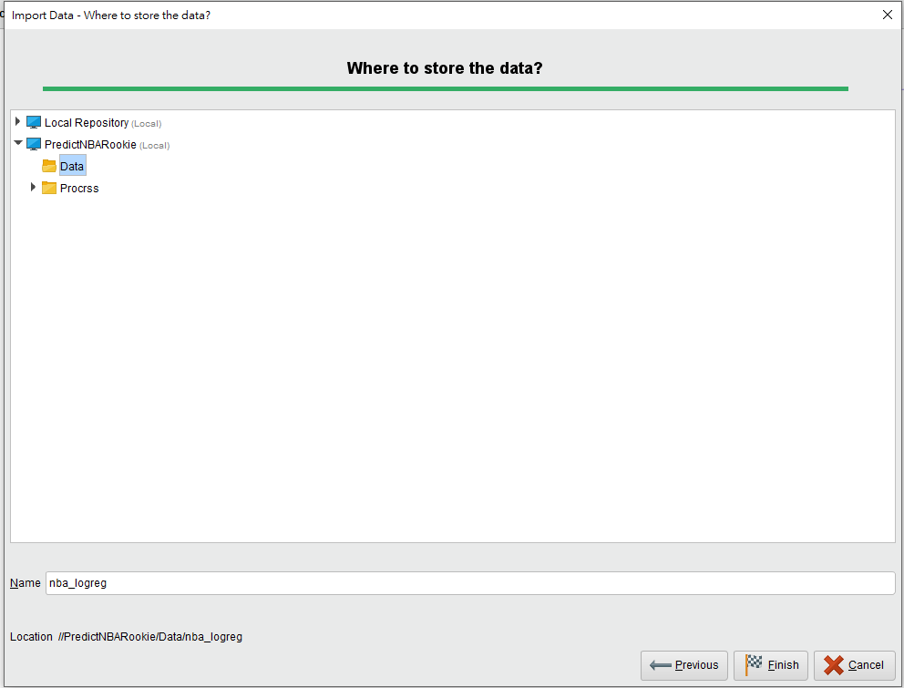
資料前處理 - Repository
CSV | Input | Repository
將資料儲存在Data資料夾中

Slide 53
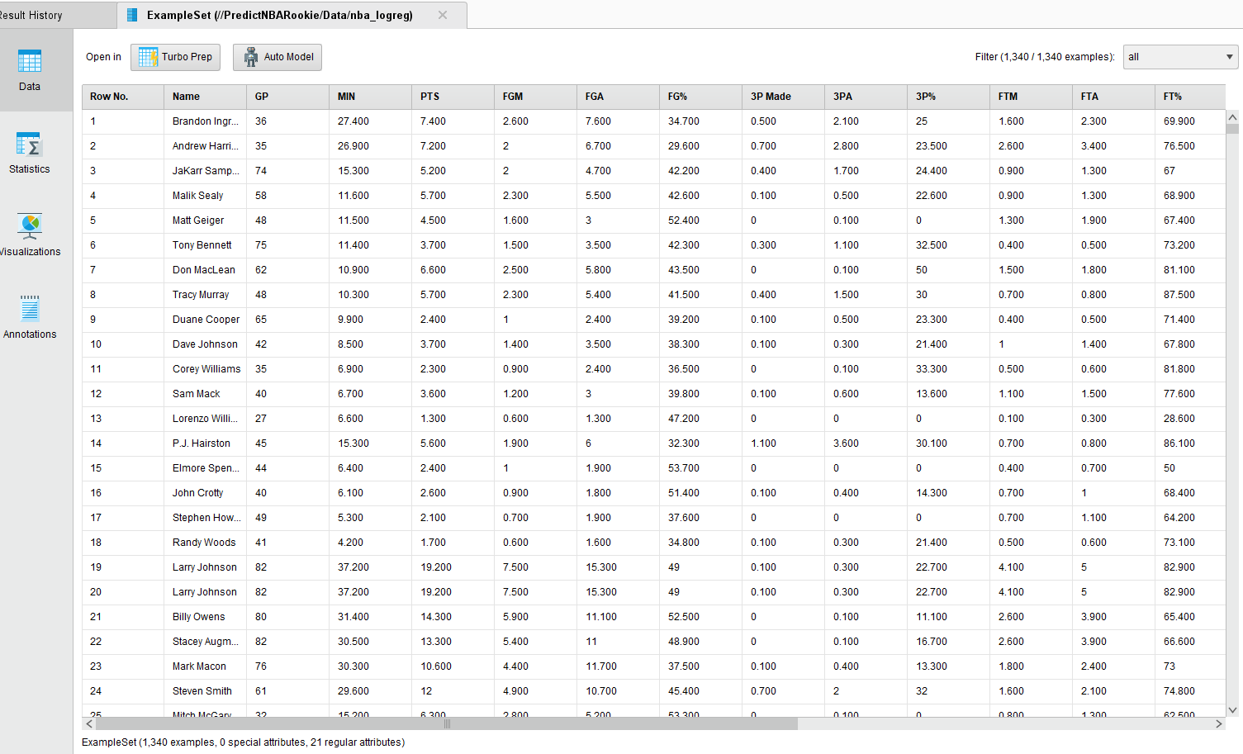
資料前處理 - Repository
CSV | Input | Repository

Slide 54
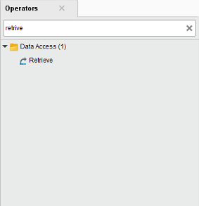
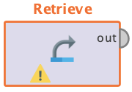
資料前處理 - Repository
CSV | Input | Repository
在Operators區塊中搜尋Retrieve，接著拉到「Process」區塊

Slide 55
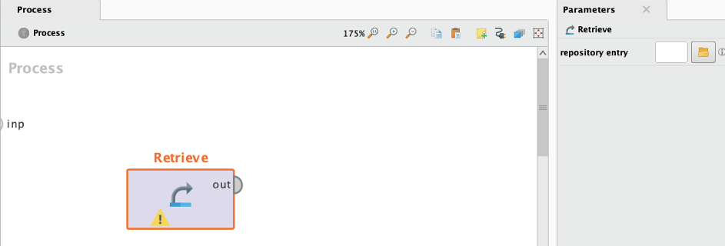
資料前處理 - Repository
CSV | Input | Repository
兩種方式二擇一
點選資料夾
左鍵雙擊

Slide 56
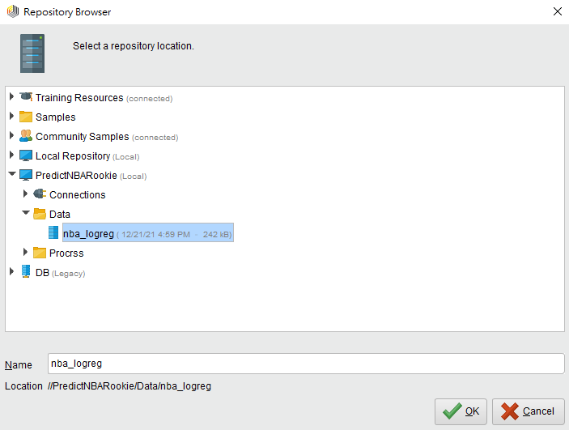
資料前處理 - Repository
CSV | Input | Repository
設定Retrieve工具的檔案路徑

Slide 57
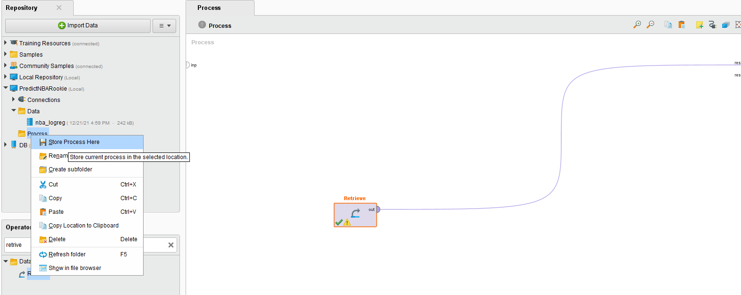
資料前處理 - Repository
CSV | Input | Repository
將流程存檔
按右鍵

Slide 58
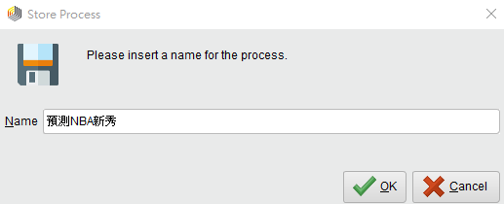
資料前處理 - Repository
CSV | Input | Repository
命名流程

Slide 59
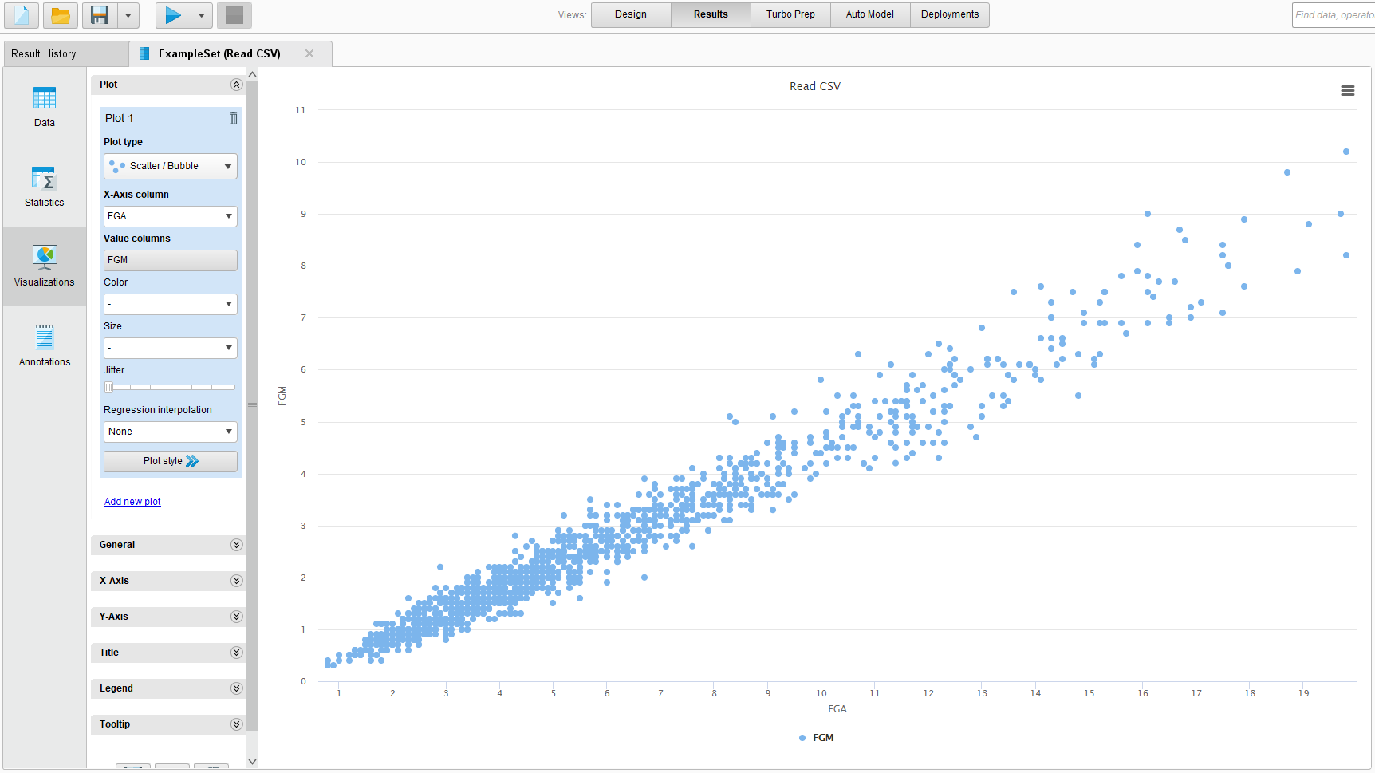
資料前處理 - 視覺化資料探索
散點圖 - 投籃進球數 (FGM) 與出手數 (FGA)的關係

Slide 60
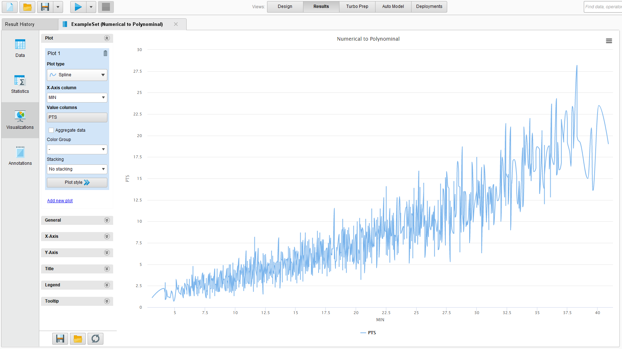
資料前處理 - 視覺化資料探索
曲線圖 - 平均上場時間 (MIN) 與每場得分數 (PTS)的關係

Slide 61
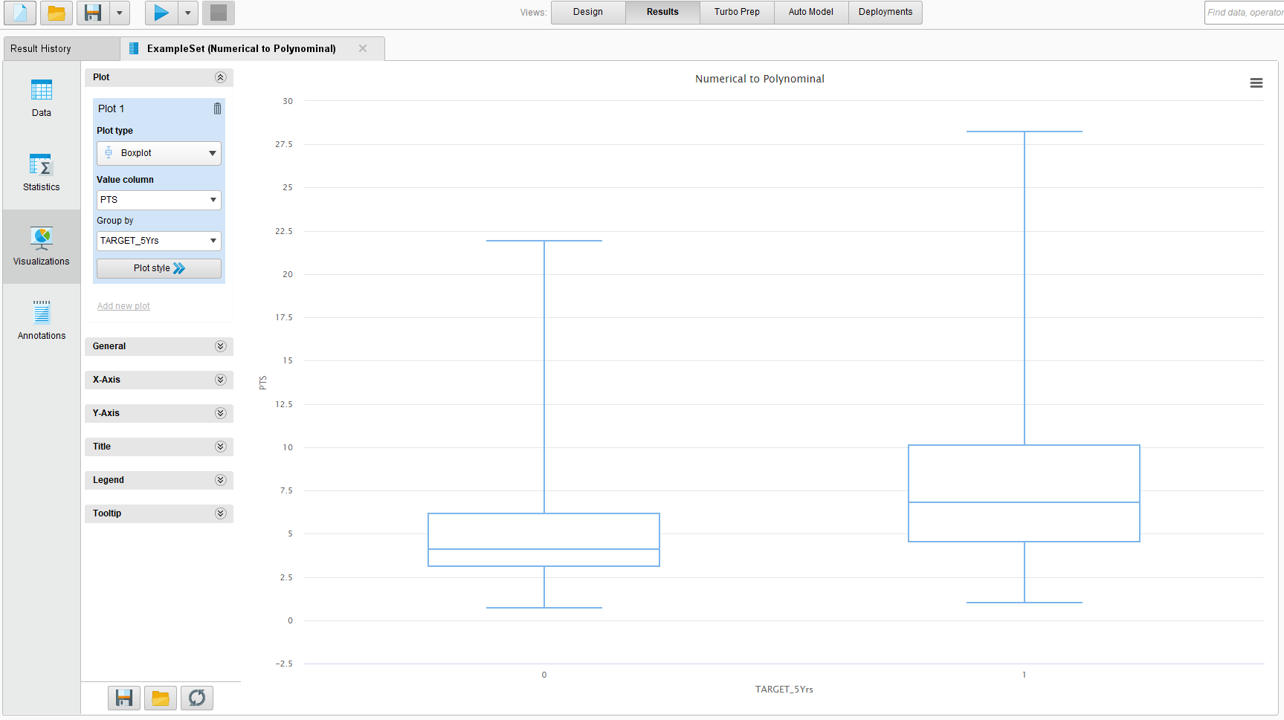
資料前處理 - 視覺化資料探索
箱型圖 - 球員職涯有超過五場賽季與沒有超過五場賽季的得分數 (PTS) 比較

Slide 62
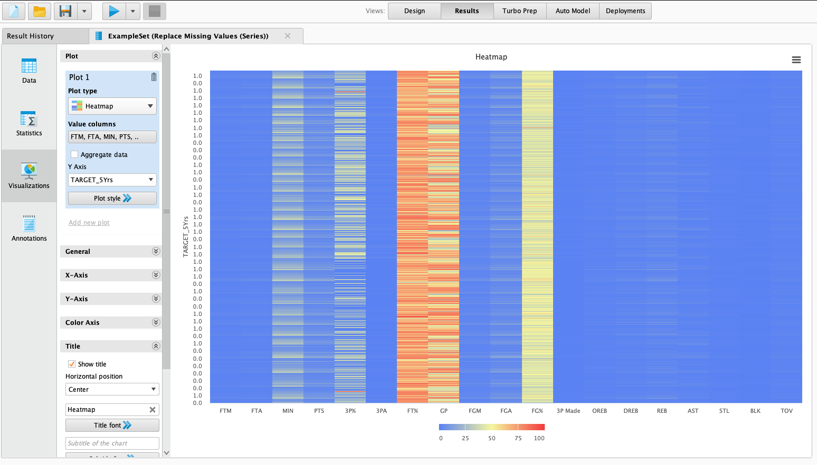
資料前處理 - 視覺化資料探索
熱點圖 - 每個欄位與目標欄位的比較，顏色越偏向紅色代表跟目標欄位越相關，顏色越偏向藍色則反之

Slide 63
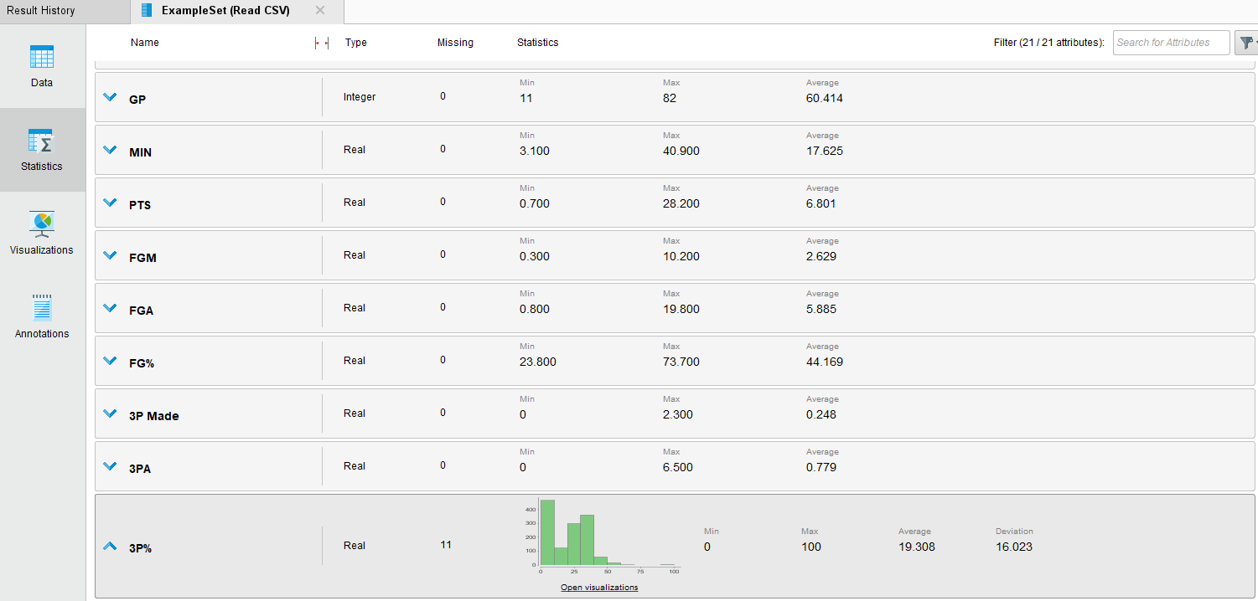
資料前處理 - 發現缺漏值欄位
發現有缺漏值

Slide 64
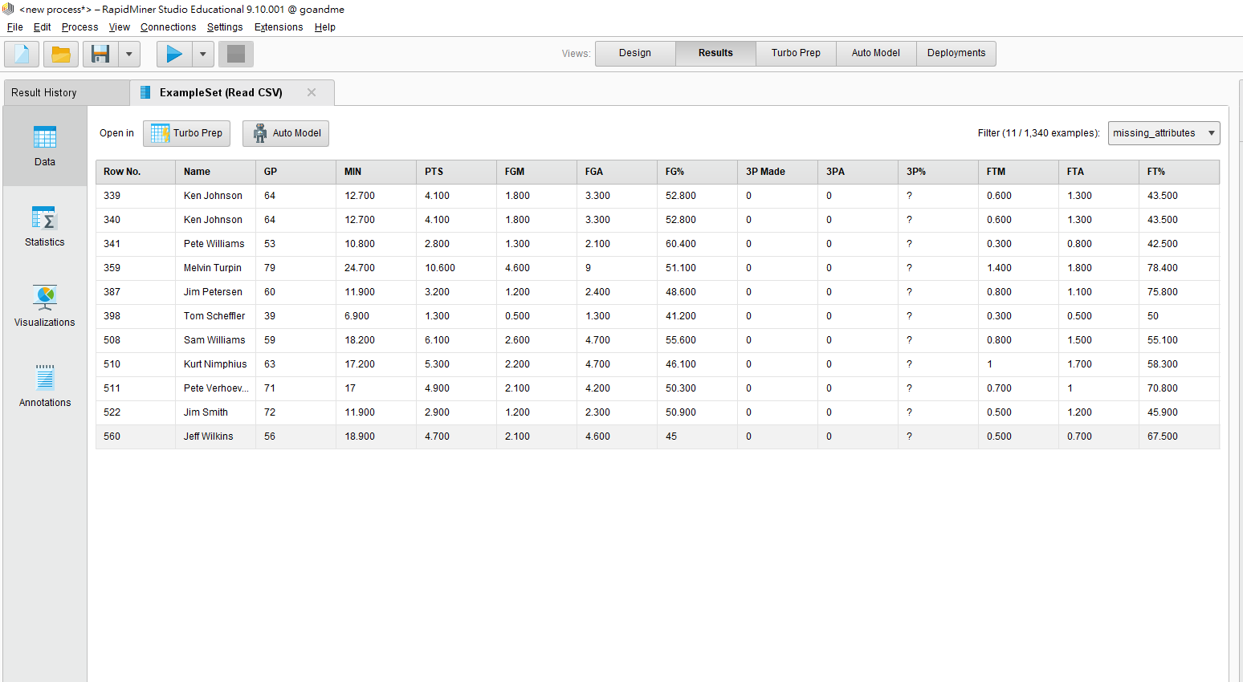
資料前處理 - 過濾出缺漏值
在右上方的過濾器中選擇「missing_attributes」，顯示有缺漏值的資料

Slide 65
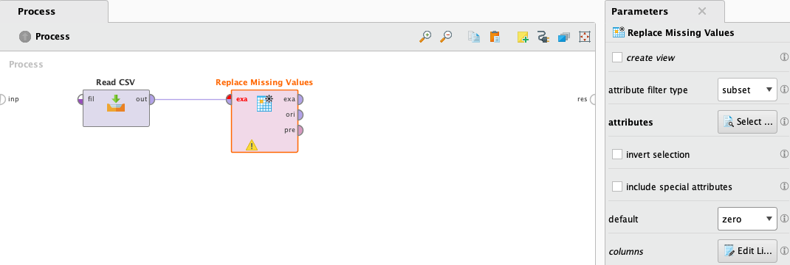
資料前處理 - 處理缺漏值
以0取代三分球命中率的缺漏值 (Replace Missing Values)

Slide 66

資料前處理 - 處理缺漏值
直接過濾掉具有缺漏值的資料 (Filter Examples)

Slide 67
資料前處理 - 處理缺漏值
3P%（三分命中率）是由命中球數和出手次數衍生出來的欄位，而這些球員沒有嘗試三分球出手，自然沒有三分球命中率，若是有在打籃球的同學，應該可以推論出球員投三分球是他們在場上最不擅長做的事，因此我們打算可以將這些缺漏值用[zero 0]代替

Slide 68

資料前處理 - 處理缺漏值
完成缺漏值處理

Slide 69


資料前處理 - 屬性選擇
在流程中加入Select Attributes工具

Slide 70

資料前處理 - 屬性選擇
選擇subset並按下Select Attributes

Slide 71

資料前處理 - 屬性選擇
選擇建立模型要使用的變數
除了Name以外，將所有變數都移到右邊

Slide 72
資料前處理 - Set Role
Target Role | 意義
Regular | 一般的欄位，用來當作輸入變數
Id | 描述這個欄位值都是「唯一(unique)」的， 資料間可以通過這個特殊欄位進行合併
Label | 代表目標變數
Prediction | 代表欄位的值（預測值），也就是通過演算法預測出來的結果
Cluster | 描述資料屬於N個群體，使用「分群」演算法時會用到

Slide 73


資料前處理 - Set Role
在流程中加入Set Role工具

Slide 74

資料前處理 - Set Role
設定TARGET_5Yrs為目標變數(label)

Slide 75
資料前處理 - 總流程圖
子流程

Slide 76

資料前處理 - 子流程
點選多項欲放置於子流程資料夾的工具後，右鍵點選
「Move into new subprocess」可有效整理 Process區塊，
並讓他人更容易理解分析流程。

Slide 77
講到大數據， 一定要分類分析呀！
主題 3
監督式學習 / 非監督式學習
決策樹 / 迴歸
正確率評估

Slide 78
監督式學習／非監督式學習
監督式學習：線性迴歸、貝氏、決策樹
非監督式學習：集群分析、關聯分析
監督式學習
需要有標記(Labeled)的數據 可用於迴歸分析(數值的預測) 可用於分類分析
非監督式學習
需要無標記(Unlabeled)的數據 可用於分群分析 用於在數據中的尋找既定模式的情況
資料來源：監督式學習與非監督式學習的差異、應用、以及案例 ｜OOSGA

Slide 79

決策樹流程圖

Slide 80

敘述統計
資料來源：Kaggle –
Lung Cancer
資料筆數：309筆
欄位數量：15個
預測欄位：LUNG_CANCER
資料來源：https://www.kaggle.com/mysarahmadbhat/lung-cancer
欄位資料型態表

Slide 81


設定目標欄位
Label 值為預測欄位
將「LUNG_CANCER」
設為 label 值
Set Role

Slide 82


切割資料集
訓練集用於建立模型
測試集使用模型做出預測，
以評估模型準確率
訓練集：80%
測試集：20%
Split Data

Slide 83


建立模型 - 決策樹
Decision Tree 參數設置
決策樹深度：7
Confidence：0.1
Minimal leaf size：２
Decision Tree

Slide 84

應用模型
資料集連接方式
訓練集 → Decision Tree
測試集 → Apply Model
Apply Model

Slide 85


評估模型
挑選評估指標
Accuracy 準確率
Classification Error 分類誤差
Performance

Slide 86

評估模型 - 混淆矩陣
Accuracy：88.71%
實際上無罹癌 – 預測為罹癌患者
→ Type I Error (型一誤差)
實際上罹癌 – 預測為無罹癌患者
→ Type II Error (型二誤差)
有罹癌
沒有罹癌
預測罹癌
預測無罹癌
Confusion Matrix

Slide 87
評估模型 - 分類誤差
Classification Error：11.29%
Classification Error：
1 - Accuracy
有罹癌
沒有罹癌
預測罹癌
預測無罹癌
Classification Error

Slide 88

決策樹模型

Slide 89
評估模型 - 解釋決策樹
過敏症狀→黃手指→罹患肺癌
YES=72, NO=0

Slide 90
評估模型 - 解釋決策樹
過敏症狀→沒有黃手指→
過度飲酒→罹患肺癌
YES=56, NO=2

Slide 91

評估模型 - 解釋決策樹
沒有過敏症狀→沒有吞嚥困難
→沒有喘→年齡 ≤ 71歲
→沒有過度飲酒→沒有同儕壓力
→罹患肺癌機率低
YES=5, NO=14

Slide 92


線性迴歸流程圖

Slide 93
敘述統計
資料來源：Kaggle –
toyota-corolla
資料筆數：1437筆
欄位數量：10個
預測欄位：Price
欄位名稱 | 資料型態 | 欄位名稱(中文)
Price | Integer | 價格
Age |  | 車齡(月)
KM |  | 累計公里數
FuelType | Polynominal | 燃油類型
HP | Integer | 馬力
MetColor | Polynominal | 金屬色(是否)
Automatic | Polynominal | 手排自排(是否)
CC | Integer | 排氣量
Doors |  | 門數
Weight |  | 重量
資料來源：https://www.kaggle.com/tolgahancepel/toyota-corolla
欄位資料型態表

Slide 94

設定目標欄位
Label 值為預測欄位
將「Price」
設為 label 值
Set Role

Slide 95
切割資料集
訓練集用於建立模型
測試集使用模型做出預測，
以評估模型準確率
訓練集：80%
測試集：20%
Split Data

Slide 96


建立模型 - 線性迴歸
Linear Regression參數設置
使用預設參數
Linear Regression

Slide 97

應用模型
資料集連接方式
訓練集 → Linear Regression
測試集 → Apply Model
Apply Model

Slide 98

評估模型
挑選評估指標
Root mean square error
均方根誤差
Squared error 均方誤差
Performance

Slide 99


評估模型 - 相關矩陣
範圍：-1 ~ 1
正1是完全正相關
負1是完全負相關
係數越大關聯性越強，顏色越深顯著性越高。
Correlation Matrix

Slide 100


評估模型 - 均方誤差、均方根誤差
Squared error 均方誤差
均方誤差 (MSE) 是最常用的迴歸損失函數，計算方法是求預測值與真實值之間距離的平方和，愈小表示模型愈準確
RMSE 均方根誤差
(MSE)開根號，RMSE是預測值與真實值的誤差平方根的均值，用來衡量觀測值同真值之間的偏差
資料來源：https://ithelp.ithome.com.tw/articles/10216054
Square error、 Root mean square error

Slide 101

評估模型 - 解釋線性迴歸
Coefficient
迴歸係數越大表示x對y影響越大
Code
代表顯著程度

Slide 102


評估模型 - 實際值與預測值比較圖表

Slide 103
聽說這個很有戲： 深度學習
主題 4
神經網路
Teachable Machine

Slide 104



深度學習(Deep Learning)
人工智慧
Artificial Intelligence
機器學習
Machine Learning
深度學習 Deep Learning
1950
1960
1970
1980
1990
2000
2010
2020
圖片來源：https://cc0.wfublog.com/

Slide 105

深度學習(Deep Learning)
基本概念
ML + Distributed Representation = DL
基於機器學習結合多層人工類神經元的學習方式
數學單元：又稱為人工神經元，負責接收資料值後進行處理，再輸出終值
巨量資料 & 高效硬體 → 迭代運算
圖片來源：Journal of Physics Conference Series

Slide 106
Teachable Machine
Teachable Machine 是一種基於 Web 的工具，可讓所有人快速、輕鬆地創建機器學習模型
適合任何有想法的人，不需要寫程式碼， 不需要具備機器學習知識的前提條件

Slide 107

Teachable Machine
它目前支援圖像、聲音、動作三種模型的訓練。
圖像
動作
聲音
影片來源：https://teachablemachine.withgoogle.com/

Slide 108

Teachable Machine 使用流程
圖片來源：https://teachablemachine.withgoogle.com/

Slide 109

Teachable Machine 使用教程
登入該網頁後，點擊 Get Started 開始，選擇一個類別進行訓練
圖片來源：截取於Teachable Machine使用介面
https://teachablemachine.withgoogle.com
Teachable Machine使用介面

Slide 110


訓練方式 - 圖像辨識
選擇圖片專案
選擇標準圖像模型
圖片來源：截取於Teachable Machine使用介面
https://teachablemachine.withgoogle.com
Teachable Machine使用介面

Slide 111

訓練方式 - 圖像辨識（收集樣本）
我們需要載入兩個(或多個)不同類別的圖片，筆者是從筆電的攝影機直接拍攝
圖片來源：截取於Teachable Machine使用介面
https://teachablemachine.withgoogle.com
Teachable Machine使用介面

Slide 112

訓練方式 - 圖像辨識（訓練模型）
當載入好需要辨識的圖片後， 點擊訓練模型
圖片來源：截取於Teachable Machine使用介面
https://teachablemachine.withgoogle.com
Teachable Machine使用介面

Slide 113

訓練方式 - 圖像辨識（預覽模型）
當訓練好模型後，舉起剛才的物件，機器能透過攝影機正確的辨識出我所舉的物件的類別
圖片來源：截取於Teachable Machine使用介面
https://teachablemachine.withgoogle.com
Teachable Machine使用介面

Slide 114

訓練方式 - 聲音辨識
選擇音訊專案
圖片來源：截取於Teachable Machine使用介面
https://teachablemachine.withgoogle.com
Teachable Machine使用介面

Slide 115

訓練方式 - 聲音辨識（收集樣本）
我們需要載入兩個（或多個）不同的聲音，筆者是從筆電的麥克風直接錄製
圖片來源：截取於Teachable Machine使用介面
https://teachablemachine.withgoogle.com
Teachable Machine使用介面

Slide 116
訓練方式 - 聲音辨識（訓練模型）
當載入好需要辨識的音源後， 點擊訓練模型
圖片來源：截取於Teachable Machine使用介面
https://teachablemachine.withgoogle.com
Teachable Machine使用介面

Slide 117

訓練方式 - 圖像辨識（預覽模型）
當訓練好模型後，使用麥克風錄製音源，機器能透過麥克風正確的辨識出音源的類別
圖片來源：截取於Teachable Machine使用介面
https://teachablemachine.withgoogle.com
Teachable Machine使用介面

Slide 118

匯出模型
訓練好模型後，可將模型匯出成Tensorflow.js，並免費將其代管於Teachable Machine，以便呼叫至任何網站或應用程式中。也可以將模型轉換至 TensorFlow 和 TensorFlow Lite，然後下載到本機使用
Teachable Machine使用介面

Slide 119
分享與討論時光
主題 4 延伸

Slide 120

腦力動一動
可以應用在哪些領域？

Slide 121

全球應用
圖片來源：https://zhuanlan.zhihu.com/p/172121380

Slide 122

全球應用
圖片來源：https://www.ithome.com.tw/news/107617

Slide 123

美國酒吧應用
圖片來源：https://kknews.cc/news/4j6ze8g.html

Slide 124


無圍牆的動物園
圖片來源：https://news.housefun.com.tw/news/article/140580138031.html

Slide 125
化整為零之集群分析
主題 5
監督式學習／非監督式學習
非監督式學習－K-means

Slide 126
監督式學習／非監督式學習
所有資料都被「標註」(label)，告訴機器相對應的值，以提供機器學習在輸出時判斷誤差使用
監督式學習
Supervised Learning
非監督式學習
Unsupervised Learning
所有資料都沒有標註，機器透過尋找資料的特徵，自己進行區分

Slide 127

監督式、非監督式學習比較

Slide 128



監督式學習／非監督式學習
監督式學習
Supervised Learning
有標準答案
非監督式學習
Unsupervised Learning
無標準答案
：阿我是誰咧？
圖片來源：PNG Tree、https://sites.google.com/a/skes.ntpc.edu.tw/60418li-yu-han/wo-de-xi-hao/mayday-wu-yue-tian

Slide 129
文檔分類器
物品傳輸優化
識別犯罪地點
客戶分類
球隊狀態分析
IT警報
自動化聚類
保險欺詐檢測
乘車數據
網絡犯罪分子
呼叫記錄詳細
十大應用

Slide 130

非監督學習的應用
摩根大通如何應用非監督去降低業務流程
銀行貸款
摩根大通開發了一種專有的機器學習演算法，稱為Contract Intelligence或COiN。COiN的工作就是自動執行特定類別的文件審查，採用圖像辨識來識別文件中的模式，而背後的演算法即使用了非監督學習
COiN可以將條款細分為150種不同的信用貸款契約，並從中擷取重要的訊息。 COiN不僅可以在幾秒內處理12,000個信貸協議，更是讓銀行省下了360,000個工時
資料來源：監督式學習與非監督式學習的差異、應用、以及案例 ｜OOSGA
圖片來源：https://www.money.com.tw/magezine/article/31

Slide 131

集群演算法
你覺得…這樣應該要分幾群好呢？

Slide 132

集群演算法
應該依屬性做區分

Slide 133

集群演算法
假如是三維呢？

Slide 134

集群演算法目標

Slide 135

K-means演算法
第一步 → 隨機選取資料組中的n筆資料，先決定好k值，要把它
們分成幾群

Slide 136

K-means演算法
第二步 → 決定中心點

Slide 137

K-means演算法
第三步 → 每一個人去計算跟中
心點的位置
第四步 → 分好組後，重新計算
中心點
第五步 → 重複以上步驟，直到
中心點不再改變

Slide 138



K-means演算法
K-means演算法有一些限制，當…
大小不一
密度不同
非球狀

Slide 139


K-means怎麼選K？
計算每筆資料和中心點的距離，用來比較群集誤差的結果
手肘法（Elbow Method）
輪廓係數法（Silhouette Coefficient）
$SSE$ = $\sum_{i=1}^{k}{\sum_{p∈C_{i}}{{|p−mi|}^{2}}}$
手肘彎曲位置即是最佳的K個數
SSE
0
Numbers of K
$S$ = $\frac{b −a}{max(a,b)}$

Slide 140
資料集介紹
欄位名稱 | 資料型態 | 分布 | 欄位名稱(中文)
Gender | Nominal | 0－Female；1－Male | 學生性別
Educational Stages | Nominal | 0－Lowerlevel； 1－MiddleSchool； 2－HighSchool | 學生教育程度
Grade Levels | Nominal | 01－12 | 學生所屬年級
Raised Hand | Integer | 0～100 | 學生在課堂舉手的次數
Visited Resources | Integer | 0～100 | 學生查看課堂內容的次數
Viewing Announcements | Integer | 0～100 | 學生查看新公告的次數
Discussion Groups | Integer | 0～100 | 學生參加討論組的次數
Student Absence Days | Nominal | 0－above 7；1－under 7 | 學生缺勤天數

Slide 141
資料集介紹
The students are classified into three numerical intervals based on their total grade/mark:
0 : interval includes values from 0 to 69
1 : interval includes values from 70 to 89
2 : interval includes values from 90 to 100

Slide 142

K-Means流程
資料匯入並
連接Multiply
選擇想要
分析的欄位
K-Means
Multiply
選擇欄位
將答案欄位與Cluster join
Create Cluster Rules
RUN執行

Slide 143


Step1：資料匯入
拉選Read CSV，點選檔案匯入
連接Multiply以供後續利用
Read CSV

Slide 144



Step2：選取欄位
選取“想用來分群的欄位“
AnnouncementsView、Discussion、gender、GradeID、 raisedhands、StageID 、 StudentAbsenceDays VisITedResources
Select Attributes

Slide 145


Step3：K-Means
連接K-means(Clutesring)， 並設定K值與Max Runs （兩者皆可自訂）
K-Means Cluster

Slide 146

Step4：選取答案欄位
選取“答案欄位 Class“
AnnouncementsView、
Class、raisedhands、VisITedResources
（Class以外屬性皆為後續Join
之Key Attributes）
Select Attributes

Slide 147



Step5：Join
將Join Type設為inner
將左右的key attributes設為AnnouncementsView、raisedhands、VisITedResources
Join可透過key attributes欄位將資料集合併如：產品編號、ID
Join

Slide 148

分群分析流程圖

Slide 149

執行結果

Slide 150

執行結果視覺化
可以自由調整內容來進行分析

Slide 151
如何驗證集群演算法？
其實，很難。
監督式學習可以使用很多種方法像是Accuracy、Precision、Recall來衡量模型好壞
但是…
對於非監督式學習來說，衡量最後分群結果的好壞一直是一個很模糊的地帶，因為沒有標準答案

Slide 152
進階 - Hierarchical演算法
第一步：計算鄰近程度矩陣
(Proximity Matrix)
第二步：使每一個點都是一個群
第三步：
重複做 → 把最近的兩個群合併
更新鄰近程度矩陣
直到 → 只剩單一群
C3
Proximity Matrix
C1
 | C1 | C2 | C3 | C4 | C5
C1
C2
C3
C4
C5
C2
C4
C5
C1
C3
C4
C2
C5

Slide 153
 | K-means | Hierarchical
本質 | 群集(cluster) | 群集(cluster)
ML種類 | 非監督式學習 | 非監督式學習
設定種子 | 需要(隨機挑選分群) | 不用
如何設定K | 需有Domain知識 | 分完群才看圖(dendrogram)選擇K
明顯的前期訓練過程 | 有 | 無
時間複雜度 | O(n) | O(n^2)
對巨量資料分群 | 可 | 無法
K-means VS. Hierarchical

Slide 154
讓你的組織注入AI魂： 關聯分析
主題 6
都市傳奇：傳說中的啤酒尿布
FP-Growth演算法

Slide 155

都市傳奇：傳說中的啤酒尿布
這個故事產生於20世紀90年代的美國沃爾瑪超市中，沃爾瑪的超市管理人員分析銷售數據時發現了一個令人難於理解的現象：在某些特定的情況下，「啤酒」與「尿布」兩件看上去毫無關係的商品會經常出現在同一個購物籃中

Slide 156
關聯分析
它就是在大量數據中找尋資料彼此之間的關聯，分析主要透過計算支持度(Support)與信心水準(Confidence)來挖掘數據間關聯的強弱
支持度(Support)：表示物品集在數據庫中出現的次數比例
信心水準(Confidence)：表示兩物品同時出現的條件機率，簡單來說就是在已經出現商品A的情況下，出現商品B的機率

Slide 157
FP-Growth 演算法
Frequent Pattern Growth Algorithm (頻繁模式增長算法)，算法的重點是對項目的路徑進行碎片化(Fragmenting the paths of the items)和挖掘頻繁模式(Mining frequent patterns)
將所有交易資料做排序
再一次掃描，並建立 FP-Tree

Slide 158
FP-Growth流程
資料匯入
前處理
選擇想要
分析的欄位
Nominal to
Binominal
FP-Growth
Create Association Rules
RUN執行

Slide 159


Step1：資料匯入
拉選Read CSV，點選檔案匯入
Read CSV

Slide 160



Step2：資料前處理
Select Attributes：
選取re_buy、VAP欄位
Numerical to Binominal：
範圍內<0.0~0.9>為 false
Numerical to Binominal

Slide 161



Step2：數值離散化
Select Attributes：
選取Price欄位
Edit List：
增列"L、M、H"之數值
Discretize

Slide 162

Step3：選取欄位
選取"想分析的欄位"
pet_size、 pet_type、price、
product_category、
re_buy、VAP
Numerical to Binominal

Slide 163


Step4：數值轉布林值
將所有的欄位(all)轉換成數值"0/1"
Nominal to Binominal

Slide 164


Step5：FP-Growth
min support：設為0.1
FP-Growth

Slide 165


Step6：關聯分析
min confidence：設為0.7
Create Association Rules

Slide 166

關聯分析流程圖

Slide 167


分析結果

Slide 168

設置Split Data做訓練、測試集(0.7/0.3)

Slide 169



補充：切割資料集
設置訓練/測試集之參數
Split Data

Slide 170
設置Apply Association Rules

Slide 171


補充：執行關聯分析
參數設為Binary
Apply Association Rules

Slide 172

分析結果

Slide 173
眾裡尋他千百度： 文字探勘
主題 7
TF-IDF
Google Trend

Slide 174


安裝文字探勘套件
1
2
3
4

Slide 175
文字探勘介紹
從大量且非結構性的文字訊息中，利用機器學習技術，獲取有價值或有意義的資訊
文字探勘的基本流程：

Slide 176
文字探勘介紹
結構化資料與非結構化的資料：
 | 資料探勘 | 文字探勘
資料類型 | 結構化資料 | 非結構化資料
資料範例 | 數字 | 文字
資料明確程度 | 精確 | 意義模糊、文字與情緒相反
資料可能出現的問題 | 缺漏值、極端值 | 拼寫錯誤、簡寫

Slide 177
TF-IDF介紹
單詞（term）、文件（document）和語料庫（text）之間的關係：
單詞是文字探勘的資料中最基礎的組成部分
文件是由單詞構成，例如一篇文章、一首詩詞
語料庫是多份文件的集合，例如詩集

Slide 178

TF-IDF介紹
TF-IDF是一種用於資訊檢索與文字探勘的加權技術，是一種統計方法，目的是想要過濾在檔案中常見的詞語，保留重要的詞語
TF-IDF是由包含詞頻（term frequency, TF）及逆向檔案頻率（inverse document frequency, IDF）兩個部分
如果一個詞在一個特定檔案中具有高詞頻，在所有的檔案集合中具有低檔案頻率，則會有高的TF-IDF權重：
$${tfidf}_{i,j}={tf}_{i,j}×{idf}_{i}$$

Slide 179

TF-IDF介紹
詞頻（TF）: 單詞出現在一份文件的頻率
$${tf}_{i,j}=\frac{n_{i,j}}{∑_{k}n_{k,j}}$$
$n_{i,j}$表示該詞在文件$d_{j}$中出現的次數
$∑_{k}n_{k,j}$表示該文件中所有詞語出現的字數之總和

Slide 180

TF-IDF介紹
逆向檔案頻率（IDF）: 單詞對於語料庫的重要程度
$${idf}_{i}=lg\frac{\left|D\right|}{1+\left|\left\{j:t_{i}∈d_{j}\right\}\right|}$$
$\left|D\right|$代表文件總數
$\left|\left\{j:t_{i}∈d_{j}\right\}\right|$代表在文件中有包含詞語$t_{i}$的檔案數目

Slide 181
TF-IDF介紹

Slide 182
TF-IDF介紹

Slide 183

文字探勘 - 操作RapidＭiner
1. 使用Read_csv讀入
spam_clean.csv
2. 因為使用Read_csv時，逗號會造
成在分隔欄位時，有多分割的問題
3. 這裡對多出來的欄位att3點選齒輪
符號，並選擇Exclude column，
以此來忽略多出來的欄位
操作Exclude column

Slide 184

文字探勘 - 操作RapidＭiner
使用Set Role將預測欄位(v1)
設定為label
Set Role

Slide 185

文字探勘 - 操作RapidＭiner
1. 由於讀入的資料其v2欄位屬性
為object，因此要轉text
2. 使用Nominal to Text 將v2轉換
為text
Nominal to Text

Slide 186

文字探勘 - 操作RapidＭiner
使用Split Data將資料分割為訓練集與測試集
Split Data

Slide 187

文字探勘 - 操作RapidＭiner
使用Process Documents from Data 來進行文字的處理
Process Documents from Data

Slide 188

文字探勘 - 操作RapidＭiner
雙擊
Process Documents from Data 進入
Process Documents from Data 的 Process
Process - Process Documents from Data

Slide 189

文字探勘 - 操作RapidＭiner
使用Tokenize進行斷詞
Tokenize

Slide 190

文字探勘 - 操作RapidＭiner
使用Transform Case進行大小寫轉換，這裡將大寫都轉換為小寫
Transform Case

Slide 191

文字探勘 - 操作RapidＭiner
使用Filter Stopwords(English)將停用詞刪除
Filter Stopwords(English)

Slide 192

文字探勘 - 操作RapidＭiner
使用Stem(Snowball)將詞幹提取
Stem(Snowball)

Slide 193

文字探勘 - 操作RapidＭiner
複製剛剛完成的
Process Documents
並將其接上測試集
測試集 - Process Documents from Data

Slide 194

文字探勘 - 操作RapidＭiner
由於上下兩個文字處理出來的字會不一樣，這將會造成後面模型建置產生問題，所以要透過將訓練集的wor接出，連接至測試集的wor
wor連接 - Process Documents from Data

Slide 195

文字探勘 - 操作RapidＭiner
接上模型
（這裡以Decision Tree為例）
Decision Tree

Slide 196

文字探勘 - 操作RapidＭiner
使用Apply Model將訓練完的模型拿去與測試集進行測試
Apply Model

Slide 197

文字探勘 - 操作RapidMiner
接上Performance(Classification)來看模型的結果
Performance(Classification)

Slide 198

文字探勘 - 操作RapidMiner
想看文字雲的話，先接上WordList to Data 將文字列轉換為Data
WordList to Data

Slide 199

文字探勘 - 操作RapidMiner
使用Sort將屬性轉為列並排序，該列的屬性可以自己命名，只要不與已有的屬性名稱重複即可
(本例將其命名為word)
Sort

Slide 200

文字探勘 - 操作RapidMiner
由於使用在生成雲時會有500個value的限制，所以透過Sample將其設為500
Sample

Slide 201

文字探勘 - 操作RapidMiner
1. 點選Visualizations
2. 將Plot type 改為Wordcloud
3. 將Value column 設為剛剛命名
的屬性名，並將Weight設為
total
2.
1.
Visualizations - Wordcloud

Slide 202

文字探勘 - 操作RapidMiner
就可以看到文字雲的結果了！！
Wordcloud

Slide 203

整體Process圖

Slide 204





Google Trend 介紹
查看目標關鍵字的趨勢變化
查看相關主題、相關搜尋、熱門搜尋
依地區比較關鍵字的搜尋熱度
Google Trend 連結：
https://trends.google.com.tw/trends/?geo=TW

Slide 205

Google Trend 介紹
應用：分析季節性商品的趨勢變化
2017/6~8月
2018/6~8月
2020/6~8月
2019/6~8月

Slide 206



Google Trend 介紹
應用：查看搜尋關鍵字的分布地區

Slide 207


Google Trend 2021年台灣熱門搜尋
No.1
No.2
No.3
No.4
No.5
No.6
No.7
No.8
No.9
No.10
猜猜看 ?

Slide 208
Google Trend 2021年台灣熱門搜尋
No.1 | NBA
No.2 | 疫情
No.3 | 疫苗預約
No.4 | 1922
No.5 | 水庫
No.6 | 五倍券
No.7 | 奧運
No.8 | 錦心似玉
No.9 | 戴資穎
No.10 | 停電

